Slide 1
WOW Speak
Hello! Welcome to your English lesson!
👋
🍎
🥪
🎉
Your teacher: ______________

Slide 2
WOW Speak
Кто лишний? 🤔
Найди в каждом ряду лишнее слово.
1
A) red
B) blue
C) cat
D) green
C) cat
2
A) one
B) dog
C) two
D) five
B) dog
3
A) pen
B) book
C) ruler
D) sun
D) sun
💬
Напиши в чат букву лишнего слова: 1 — ?, 2 — ?, 3 — ?
➤

Slide 3
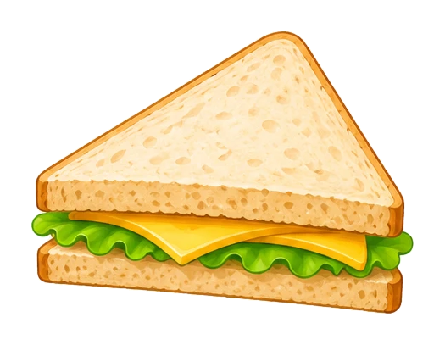
WOW Speak
Что у меня в ланч-боксе? 🍱
Угадай! Напиши в чат, какая там еда.
🍱
?
💬
Как думаешь, что внутри? Напиши в чат!
➤

Slide 4

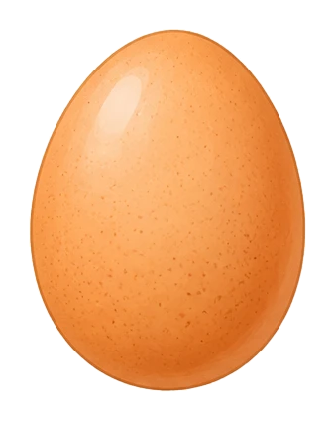
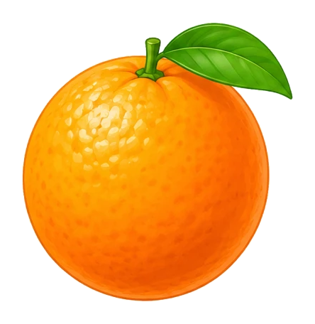
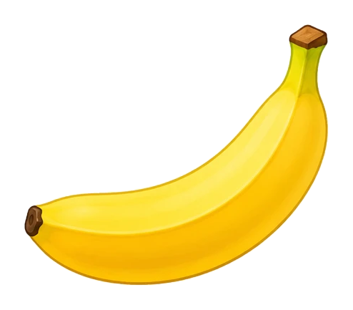
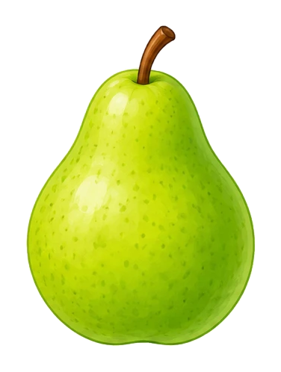
A / an
WOW Speak
Food 🍎
apple
egg
orange
banana
pear
sandwich

Slide 5
A / an
WOW Speak
Запомни! 👀
Смотри внимательно — сейчас одна картинка исчезнет.
apple
egg
orange
banana
pear
sandwich

Slide 6
A / an
WOW Speak
Что исчезло? 🔍
Раунд 1
?
pear
💬
Напиши в чат слово, которое исчезло!
➤

Slide 7
A / an
WOW Speak
Что исчезло? 🔍
Раунд 2
?
egg
💬
Напиши в чат слово, которое исчезло!
➤

Slide 8
A / an
WOW Speak
I've got… 🤔
Как правильно? Выбери A или B.
A) a banana
B) an banana
1
A) a banana
A) a apple
B) an apple
2
B) an apple
💬
Напиши в чат: 1 — A или B? 2 — A или B?
➤

Slide 9
A / an
WOW Speak
Правило 📐
a — перед согласным звуком
a banana · a pear · a sandwich
an — перед гласным звуком: a, e, i, o, u
an apple · an egg · an orange
Если предметов много — a и an не ставим
apples · eggs · bananas

Slide 10
A / an
WOW Speak
Проверим! ✅
Выбери A или B.
1) Слово orange начинается с гласного звука?
A) да
B) нет
A) да
2) Ставим a или an, если яблок много?
A) да
B) нет
B) нет
💬
Напиши в чат: 1 — A или B? 2 — A или B?
➤

Slide 11
A / an
WOW Speak
Выбери! 👆
Какое слово пропущено?
I've got ___ orange.
A) a
B) an
C) —
B) an
💬
Напиши в чат букву: A, B или C
➤

Slide 12
A / an
WOW Speak
Раскрой скобки ✍️
Выбери нужное слово в скобках.
This is (a / an) pear.
?
This is a pear.
💬
Напиши в чат: a или an?
➤

Slide 13
A / an
WOW Speak
Найди ошибку 🔎
В каком слове ошибка?
I've got an banana.
A) I've
B) an
C) banana
B) an
💬
Напиши в чат букву: A, B или C
➤

Slide 14
A / an
WOW Speak
Один или много? 🍎🍎🍎
Что нужно поставить?
I've got ___ apples.
A) an
B) a
C) —
C) —
💬
Напиши в чат букву: A, B или C
➤

Slide 15
A / an
WOW Speak
Вопрос ❓
Какое слово пропущено?
Have you got ___ egg?
A) a
B) an
C) —
B) an
💬
Напиши в чат букву: A, B или C
➤

Slide 16
A / an
WOW Speak
Отрицание ✋
Какое слово пропущено?
I haven't got ___ sandwich.
A) an
B) —
C) a
C) a
💬
Напиши в чат букву: A, B или C
➤

Slide 17
A / an
WOW Speak
Что на картинке? 🖼️
Выбери правильное предложение.
What is it?
A) It's an banana.
B) It's banana.
C) It's a banana.
C) It's a banana.
💬
Напиши в чат букву: A, B или C
➤

Slide 18
A / an
WOW Speak
Ошибка в вопросе 🔎
Как спросить правильно?
Have you got a apple?
A) Have you got an apple?
A) Have you got an apple?
B) Have you got apple?
C) Have you got a apples?
💬
Напиши в чат букву: A, B или C
➤

Slide 19
⭐ A / an
WOW Speak
Большой апельсин ⭐
Смотри на слово сразу после a / an.
an orange
___ big orange
A) a
B) an
A) a
💬
Напиши в чат: A или B?
➤

Slide 20
⭐ A / an
WOW Speak
Найди лишнее ⭐
Какому слову нужно an?
A) banana
B) egg
C) pear
D) sandwich
B) egg
💬
Напиши в чат букву: A, B, C или D
➤

Slide 21
⭐ A / an
WOW Speak
Собери предложение ⭐
Расставь слова по порядку.
apple
got
I've
an
?
I've got an apple.
💬
Напиши в чат предложение целиком!
➤

Slide 22
A / an
WOW Speak
Мой ланч-бокс 🍱
Что у тебя в ланч-боксе? Напиши 2–3 предложения.
an apple
an egg
an orange
a banana
a pear
a sandwich
Образец:
I've got an apple, a pear and a sandwich.
💬
Напиши в чат, что у тебя в ланч-боксе!
➤

Slide 23
WOW Speak
I CAN … 🌟
✅ I can say: a banana, a pear, a sandwich.
✅ I can say: an apple, an egg, an orange.
✅ I can say: I've got an apple!
💬
Отправь в чат ✅ за всё, что у тебя получается!
➤

Slide 24
WOW Speak
Well done! 🎉
Как прошёл урок?
⭐ ⭐⭐ ⭐⭐⭐ ⭐⭐⭐⭐ ⭐⭐⭐⭐⭐
Оцени учителя!
😊 😁 🤩 🥳 💯
Что понравилось? Что было сложно?
Дома: самостоятельная работа 📝
💬
Напиши в чат звёзды и впечатления!
➤

